Slide 1
JJB269 Sociální kontext komunikace Přednášející: Ing. Mgr. Marek Vranka
4. Verbální komunikace

Slide 2
Verbální nebo orální?
text e-mailu
smích
otázka
pauza v rozhovoru
pozdrav
„uhm“
(liché = verbální, sudé = neverbální)
verbální obsah lze zapsat slovy (s výjimkou citoslovcí)

Slide 3
Několik rovin analýzy
fonologická
syntaktická (gramatická)
„Colorless green ideas sleep furiously“ (Noam Chomsky, 1957)
sémantická
Notes:
https://en.wikipedia.org/wiki/Colorless_green_ideas_sleep_furiously

Slide 4
Význam není ve slovech, ale v lidech
změna s časem, místem, partnery, kulturou
příklady?
„zábava“ a jiné hodnotící soudy
univerzální pojmy – „spravedlnost“, „láska“
„jak se vede?“ – pozdrav vs. zájem o novinky
logický positivismus – snaha o „čisté“ univerzální poznání nezatížené „nesprávným“ používáním jazyka
po kritice pozdního Wittgensteina a Quinea projekt opuštěn
bypassing (míjení se)
různé slova pro stejnou věc
stejné slovo s různým významem

Slide 5
Bypassing
Chris: „I’m not interested in one-night stands. I want a permanent relationship.“
[Význam: I want an exclusive dating relationship but not marriage.]
Pat: „I’m not ready for that.“
[Význam: I’m not ready for marriage.]
(DeVitto, p. 101)

Slide 6
Bypassing 2
Chris: „ I don’t really believe in religion.“
[Význam: I don’t really believe in God.]
Pat: „ Neither do I.“
[Význam: I don’t really believe in organized religions.]
(DeVitto, p. 102)

Slide 7
Denotace a konotace
denotát – slovníkový význam
konotát – symbolické a další spojené významy
přistěhovalci vs. usedlíci
uprchlící vs. migranti
někdy slova mají čistě konotativní význam
idiot, prase / boží, nejlepší
častý zdroj komunikačních nedorozumění
extrémně důležitý ve veřejné / masové komunikaci

Slide 8
Grice, H. P. (1975). Logic and conversation.
princip kooperace
konverzace má probíhat tak, aby směrovala k dosažení cíle
předpokládá se, že účastníci konverzace se tímto principem řídí
je pak možné vyvozovat i informace, jež nebyly přímo formulovány

Slide 9
Grice, H. P. (1975). Logic and conversation.
4 maximy:
maxima kvantity
nesdělujte více ani méně informací, než je potřebné
příklady porušení: „ženy jsou ženy“, „válka je válka“
maxima kvality
neříkejte věci, o nichž víte, že jsou nepravdivé (nebo si jimi nejste jistí)
srov. Harry Frankfurt: On Bullshit.

Slide 10
Grice, H. P. (1975). Logic and conversation.
4 maximy:
maxima relevance
obtížné přesně definovat, obecně: sdělení má souviset s předmětem konverzace
např. někdo pomlouvá vašeho známého a vy začnete mluvit o počasí -> jelikož platí maxima relevance, lze změnu tématu interpretovat jako neochotu pokračovat v daném hovoru

Slide 11
Grice, H. P. (1975). Logic and conversation.
4 maximy:
maxima vhodného stylu
být srozumitelný – nepoužívat nejasné či neznámé termíny
držet se smysluplného pořadí
zde nejde o to „co“ je říkáno, ale „jak“
https://www.youtube.com/watch?v=vEM8gZCWQ2w – příklady porušení 4 maxim v TBBT

Slide 12
Kulturní a gendrový kontext
alternativní principy (někdy v konfliktu s kooperací)
princip přátelských vztahů
princip zachování tváře
Asie, Jižní Amerika
princip sebe-umenšování (self-denigration)
odlišnosti v projevech mužů a žen
důvody? (vrozené, socializace, sociální moc)

Slide 13
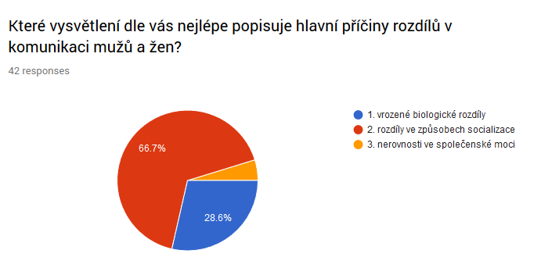

Slide 14
Míra slušnosti
přímost / nepřímost
slušnost zachovává:
pozitivní sebeobraz
autonomii
„milosrdné lži“ (pro-social deception)
výhody a negativa?
další typy lhaní (self-enhancement, selfish deception, harming deception)
přehnaná mírnost – asertivita – agresivní komunikace

Slide 15
Asertivita
obecné principy asertivní komunikace:
popisujte problém, nehodnoťte, nesuďte
uveďte svoji perspektivu
používejte „já-konstrukce“, ne obecné tvrzení nebo pasiv
navrhněte řešení
ujistěte se, že všichni rozuměli

Slide 16
Anonymita
komunikace „bez následků“ pro reputaci promlouvajícícho
výhody:
upřímnost, rovnost
nevýhody:
absence zábran, neznámá kredibilita
kde najít rovnováhu?

Slide 17
Používání verbální komunikace
intensional & extensional orientation
intensional – vnímání v souladu se slovní nálepkou
bez ohledu na nezmíněné dimenze / aspekty dané osoby či jevu
extensional – opak
pomůcka: neříkat, jací lidé jsou, ale co konkrétně udělali
faktické vs. inferenční výpovědi ->

Slide 18
Příklad
A well-liked college teacher had just completed making up the final examinations and had turned off the lights in the office. Just then a tall, broad figure with dark glasses appeared and demanded the examination. The professor opened the drawer. Everything in the drawer was picked up and the individual ran down the corridor. The dean was notified immediately.

Slide 19
A well-liked college teacher had just completed making up the final examinations and had turned off the lights in the office. Just then a tall, broad figure with dark glasses appeared and demanded the examination. The professor opened the drawer. Everything in the drawer was picked up and the individual ran down the corridor. The dean was notified immediately. (T / F / ?)
The thief was tall and broad and wore dark glasses.
The professor turned off the lights.
A tall figure demanded the examination.
The examination was picked up by someone.
The examination was picked up by the professor.
A tall, broad figure appeared after the professor turned off the lights in the office.
The man who opened the drawer was the professor.
The professor ran down the corridor.
The drawer was never actually opened.
Three persons are referred to in this report.
Notes:
DeVitto, 116
Statement 3 is true, statement 9 is false, and all the rest are ?.

Slide 20
Další problémy používání jazyka
statičnost
statické popisy vs. dynamická realita
naše verbální označení mohou být neaktuální
nerozlišování (indiscrimination)
stejný popis odpovídá různým lidem / věcem
„politik“ má konotativní významy, které nemusí odpovídat všem politikům
polarizace
tendence k černobílému vnímání světa

